Slide 1
202X我的美丽中国梦
中国梦/党政机关/党课学习/论坛讲座PPT

Slide 2
目录 CONTENTS
中国梦的阐述
中国梦的定义
中国梦的演变
中国梦的实现
中国梦人民的梦
Notes:
亮亮图文旗舰店https://liangliangtuwen.tmall.com

Slide 3
第一部分
中国梦的阐述
中共中央总书记习近平深情阐述了中国梦

Slide 4
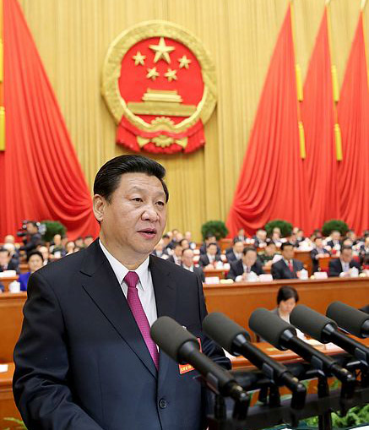
中国梦的提出
2012年11月29日，新一届中央领导集体在国家博物馆参观《复兴之路》展览过程中，中共中央总书记、中央军委主席习近平发表了重要讲话。阐述了引发广泛共鸣的“中国梦”话题。他说：“现在，大家都在讨论中国梦，我认为，实现中华民族伟大复兴，就是中华民族近代以来最伟大的梦想。这个梦想，凝聚了几代中国人的夙愿，体现了中华民族和中国人民的整体利益，是每一个中华儿女共同的期盼……” 中国梦的提出，极大的激发了人民群众实现民族复兴的内心渴望和高涨热情。

Slide 5
第二部分
中国梦的定义
“中国梦”的深刻内涵及动力源

Slide 6
中国梦的深刻内涵
国家富强
发展中国家的中国经济发展、政治昌明、文化繁荣、社会和谐，到本世纪中叶成为富强民主文明和谐的社会主义现代化国家。
国家富强
民族振兴
处于伟大复兴进程中的中国，在追求本国利益时兼顾他国合理关切，在谋求本国发展中促进各国共同发展
深刻内涵
人民幸福
没有人民幸福，复兴就不算完成。要让中国人民过上更加富裕、更有尊严的生活，实现每个人自由而全面的发展。
民族振兴
人民幸福

Slide 7
中国梦的三大动力源
追求
经济腾飞，生活改善，
物质进步，环境提升。
动力源一
中国梦主要
动力三来源
追求
公平正义，民主法制，
公民成长，文化繁荣，
教育进步，科技创新。
动力源二
追求
富国强兵，民族尊严，
主权完整，国家统一，
世界和平。
动力源三

Slide 8
伟大的中国梦-目标参照
一是两个百年的发展战略。
二是中华民族在历史上的兴盛状况。
即中国共产党成立一百年时全面建成小康社会，新中国成立一百年时建成富强民主文明和谐的社会主义现代化国家。
一为疆域版图特别辽阔。从汉武帝始，疆域版图就已经很辽阔了。唐朝的盛世疆域版图达1000多万平方公里。
二为对世界文明的贡献特别巨大。16世纪以前，影响人类生活的重大科技发明约有300项，其中175项是中国人的发明。

Slide 9
伟大的中国梦-科学含义
?
什么是实现中华民族伟大复兴的科学含义呢？

Slide 10
伟大的中国梦-科学含义
第一，实现中华民族伟大复兴，一般地说，不是要恢复古代中国鼎盛时期的疆域版图。历史过去几百年，疆域沿革变化很大。
第二，我们讲的实现中华民族伟大复兴，是要使中华民族跻身于先进民族行列，为人类作出贡献的份额尽量扩大。

Slide 11
第三部分
中国梦的演变
中国梦的发展演变历程及时代意义

Slide 12
中国梦的演变历程
党的十二届六中全会明确提出，要用共同理想动员和团结
全国各族人民建设社会主义现代化国家。
党的十四届六中全会确立了精神文明建设的首要目标，是在
全民族牢固树立建设有中国特色社会主义的共同理想。
党的十七大指出，确立了中国特色社会主义这“一面旗帜、
一条道路、一个理论体系”要用中国特色社会主义共同理想
凝聚力量。

Slide 13
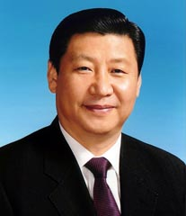
中国梦的演变历程
党的十八大报告中，明确提出了建设中国特色社会主义的总任务是实现社会主义现代化和中华民族伟大复兴。新一届中央领导集体在参观“复兴之路”展览时，习近平同志提出“实现伟大复兴就是中华民族近代以来最伟大梦想”。在十二届全国人大第一次会议闭幕会上，习近平同志再次深入论述了“中国梦“：就是要实现国家富强、民族振兴、人民幸福。

Slide 14
中国梦的发展历程
一、非凡历史
二、艰辛探索
三、前程似锦
“中国梦”记录着中华民族从饱受屈辱到赢得独立解放的非凡历史
实现中华民族伟大复兴的“中国梦”，是随着另一场梦的破碎产生的。长期以来，中华文明以其独有的特色和辉煌走在了世界文明发展的前列，为世界文明进步作出过巨大的贡献。
“中国梦”承载着为开创中国特色社会主义道路艰辛探索的伟大历程
新中国成立伊始，毛泽东同志等老一辈革命家就带领中国共产党和全国各族人民，为建设一个繁荣昌盛、各族人民当家做主的社会主义现代化国家而奋斗。
“中国梦”展现中国特色社会主义前程似锦
从新中国成立之日起，我们正在为实现“中国梦”经历着第二个一百年。在这第二个一百年，我们经历过近30年的建设、探索与曲折，以党的十一届三中全会为起点，走上了中国特色社会主义康庄大道。

Slide 15
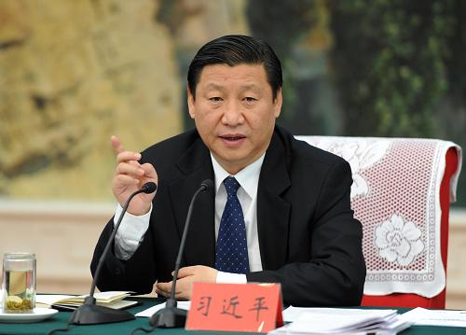
中国梦的时代解读
习近平阐述中国梦：人民共享人生出彩机会
实现中国梦必须走中国道路，这就是中国特色社会主义道路。这条道路来之不易。它是在改革开放30多年的伟大实践中走出来的，是在中华人民共和国成立60多年的持续探索中走出来的，是在对近代以来170多年中华民族发展历程的深刻总结中走出来的，是在对中华民族5000多年悠久文明的传承中走出来的。

Slide 16
中国梦的时代特征
党的十八大描绘了到2020年的宏伟目标：经济持续健康发展，国内生产总值和城乡居民人均收入比2010年翻一番。
实力特征
党领导全国各族人民共圆“中国梦”的根本目的，就是要实现好、维护好、发展好最广大人民的根本利益，进而提升全社会的幸福指数。
幸福特征
时代特征
中华文明是世界上唯一几千年不断延续、传承至今的文明，但要体现现代文明色彩，就必须超越数千年来创造的农耕文明形态。
文明特征
《共产党宣言》指出，共产党人的最终目标是建立“每个人的自由发展是一切人的自由发展的条件”的“联合体”。
价值特征

Slide 17
中国梦的内在属性
政治性
历史性
包容性
内在属性
人民性
实践性

Slide 18
中国梦的影响意义
“中国梦”具有最大限度为实现国家富强、民族复兴、人民幸福而凝聚人心的伟力，无论面对多少挑战、多大困难，始终以中华民族深厚的文化积淀和历史智慧为底蕴，给人以希望、给人以信心、给人以力量。
影响
意义
信心与力量
坚持与发展
“中国梦”为探索人类文明多样化发展道路开辟了更加光明的前景。成就“中国梦”，既是实现民族复兴的伟大历程，也是中国人民开拓、坚持和发展中国特色社会主义发展道路的伟大历程。

Slide 19
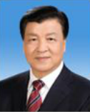
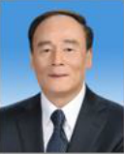
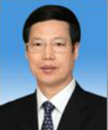
中国梦：通向民族复兴的闪耀名片
”中国梦“所释放的强大正能量超出人们的想象，但也引起一些国外媒体和民众的忧虑，甚至有些别有用心的国外政要歪曲”中国梦“的内涵，片面解释“中国梦”，借机渲染“中国威胁论”。从硬实力来看，“中国梦”自然包含着强大的综合国力、强大的经济、军事实力。从软实力来看，“中国梦”的吸引力表现在其具有吸引力的文化和价值。“中国梦”要从一般话语成功转化为中国名片、中国象征。
Notes:
亮亮图文旗舰店https://liangliangtuwen.tmall.com

Slide 20
第四部分
中国梦的实现
习近平强调反腐败是实现“中国梦”前提
Notes:
亮亮图文旗舰店https://liangliangtuwen.tmall.com

Slide 21
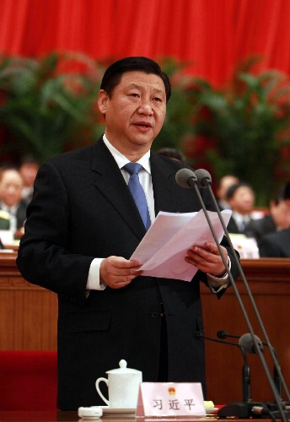
实现“中国梦”的前提
习近平强调反腐败是实现“中国梦”前提
中共中央总书记、中共中央军委主席习近平22日在中国共产党第十八届中央纪律检查委员会第二次全体会议上发表重要讲话。他强调，全党同志要按照党的十八大的部署，坚持以邓小平理论、“三个代表”重要思想、科学发展观为指导，坚持标本兼治、综合治理、惩防并举、注重预防方针，更加科学有效地防治腐败，坚定不移把党风廉政建设和反腐败斗争引向深入。
习近平指出，实现党的十八大确定的各项目标任务，实现“两个一百年”目标，实现中华民族伟大复兴的“中国梦”，必须把我们党建设好。党风廉政建设和反腐败斗争，是党的建设的重大任务。为政清廉才能取信于民，秉公用权才能赢得人心。

Slide 22
伟大中国“三部曲”
第三步
第二步
第一步
在整个21世纪一步步实现中华民族伟大复兴。
再花30年时间，到新中国成立100周年，全面实现中国特色社会主义现代化。
用20年时间，到中国共产党成立100年时全面建成小康社会。

Slide 23
“中国梦”的实现方略
在宏观层面，我们要全面、准确地概括与阐释国家和民族崛起复兴的“中国梦”所内蕴的共同理想和目标。
宏观
要结合我国当前面临的各种难题，如腐败、分配不公、经济发展下滑、官本位、生态危机等亟待解决的社会实际问题，研究确解难题的对策。
中观
在微观层面，要注意建立社会成员个体的“ 中国梦”与国家、民族的“中国梦”有机关联，协同发展的机制，切实把国家、民族的“中国梦”转化为社会成员幸福生活追求和奋斗的精神动力。
微观

Slide 24
实现“中国梦”的三个必须
这条道路来之不易。它是在改革开放30多年的伟大实践中走出来的，是在中华人民共和国成立60多年的持续探索中走出来的。
必须走中国道路
这就是以爱国主义为核心的民族精神，以改革创新为核心的时代精神。这种精神是凝心聚力的兴国之魂、强国之魄。
必须弘扬中国精神
只要我们紧密团结，万众一心，为实现共同梦想而奋斗，实现梦想的力量就无比强大，我们每个人为实现自己梦想的努力就拥有广阔的空间。
必须凝聚中国力量

Slide 25
第五部分
中国梦 人民的梦
人民的梦与国家的梦的关系

Slide 26
中国梦人民的梦
第一
第二
第三
人民的梦与国家的梦关系如何，始终决定着传统中国的历史走向。
把人民的利益与民族大义结合，从根本上决定了中国走社会主义道路的历史必然性。
打通人民权益与国家发展的关联，是实现中化民族伟大复兴的根本途径。
人民的梦
Notes:
亮亮图文旗舰店https://liangliangtuwen.tmall.com

Slide 27
中国精神激励中国梦想
中国精神
民族精神
时代精神
核心是爱国主义，表现为对祖国、人民的热爱，对民族文化的深层认同，尽心尽力为国贡献，共圆“中国梦”、共享“中国梦”。
“中国梦”是百年梦，更是时代梦。时代精神催化着“中国梦”，张扬着“中国梦”，也充实着“中国梦”。

Slide 28
“中国梦”与“美国梦”的本质区别
中国特色社会主义道路具有鲜明的中国特色中国风格
路径选择
美国走的是资本主义道路
“中国梦”包括国家富强、民族振兴、人民幸福三个层面，落脚点是人民幸福。
“美国梦”主要以自由、繁荣为标签，经不起时间和事实的检验。
概念内涵
中国社会充满生机和活力，“中国梦”正一步步地从理想变为现实。
“美国梦”早已褪去其耀眼光环，缺少新内涵和活力，缺乏可持续性。
发展趁势

Slide 29
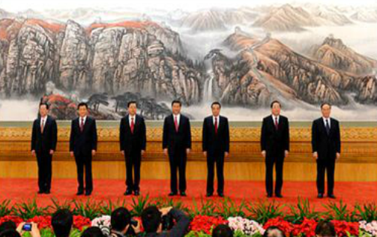
同心共筑“中国梦”
“中国梦”是社会主义理想与爱国主义精神的有机统一，是当代理想与光荣传统的有机统一，是时代潮流和人民期待的有机统一。当代中国，爱国主义同社会主义统一于中国特色社会主义的伟大实践。
Notes:
亮亮图文旗舰店https://liangliangtuwen.tmall.com

Slide 30
让我们一起为梦想努力奋斗吧！

